Slide 1
ՀԱՅԱՍՏԱՆԻ ԱԶԳԱՅԻՆ ՊՈԼԻՏԵԽՆԻԿԱԿԱՆ ՀԱՄԱԼՍԱՐԱՆ
Կիրառական մաթեմատիկայի և ֆիզիկայի ֆակուլտետ
Բազմաչափ մոտարկման ալգորիթմների մշակում և կիրառում
Խումբ` ՄԹ 940-2
Ուսանող՝ Կամո Սևոյան
Ղեկավար՝ ֆ․մ․գ․դ․ Արմենակ Բաբայան
ԵՐԵՎԱՆ 2023

Slide 2
Խնդրի դրվածքը
Կառուցել մոտարկման բանաձև երկու փոփոխականի ֆունկցիաների համար։ Մոտարկման բանաձևերը պետք է ապահովեն պահանջվող կարգի դիֆերենցելիություն։ Կառուցումը կատարել ուղղանկյուն և եռանկյուն տարրերի վրա։ Կառուցված բանաձևերը կիրառել Պուասոնի և բիհարմոնիկ հավասարումների համար Դիրիխլեյի խնդիրները վարիացիոն մեթոդով լուծելու համար։

Slide 3
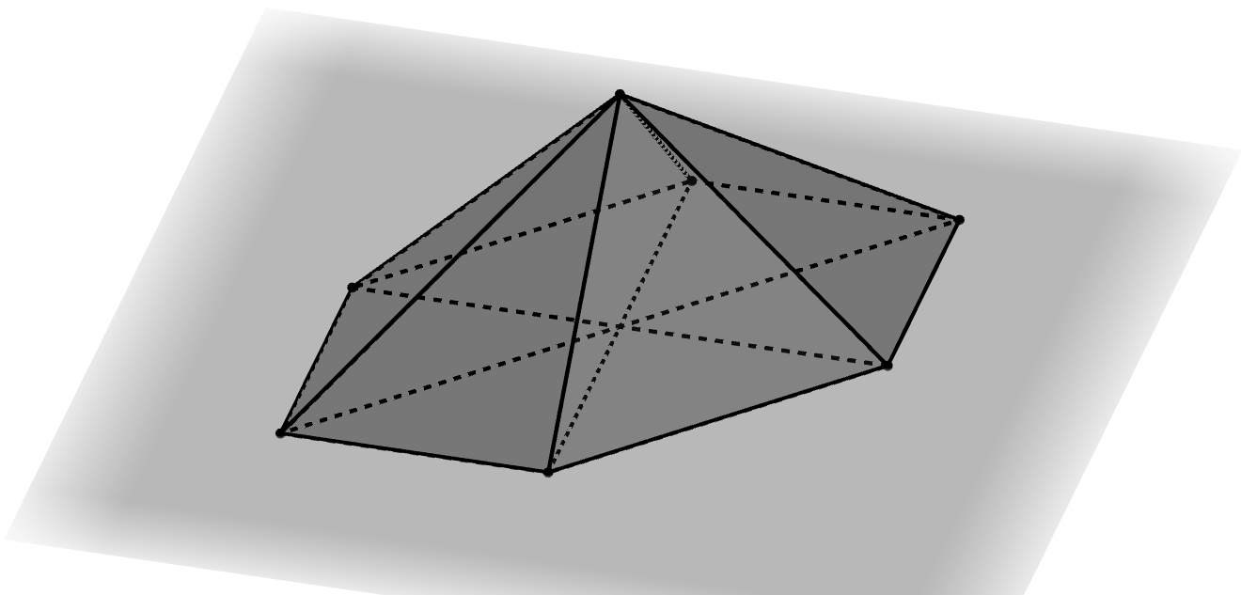
Համասեռ տարրերով մոտարկում
Տիրույթը հավասար քայլերով տրոհվում է ուղղանկյուն եռանկյունների։ Կառուցվում է Կուրանտի բազիսային ֆունկցիան։ Թույլ է տալիս կառուցել անընդհատ մոտարկում։

Slide 4
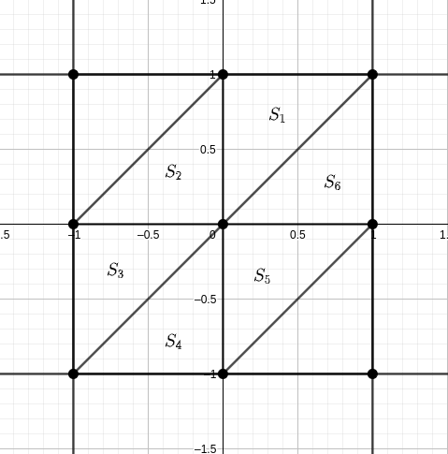
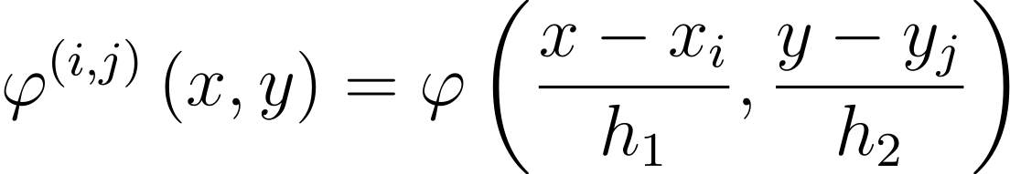
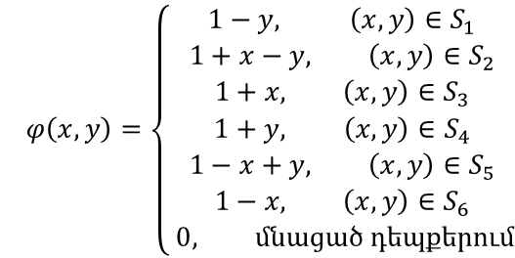
Կուրանտի ֆունկցիա
$$φ\left(x,y\right)=\left\{\begin{aligned}1−y, \left(x,y\right)∈S_{1} \\ 1+x−y, \left(x,y\right)∈S_{2} \\ 1+x, \left(x,y\right)∈S_{3} \\ 1+y, \left(x,y\right)∈S_{4} \\ 1−x+y, \left(x,y\right)∈S_{5} \\ 1−x, \left(x,y\right)∈S_{6} \\ 0, մնացած դեպքերում\end{aligned}\right.$$

Slide 5
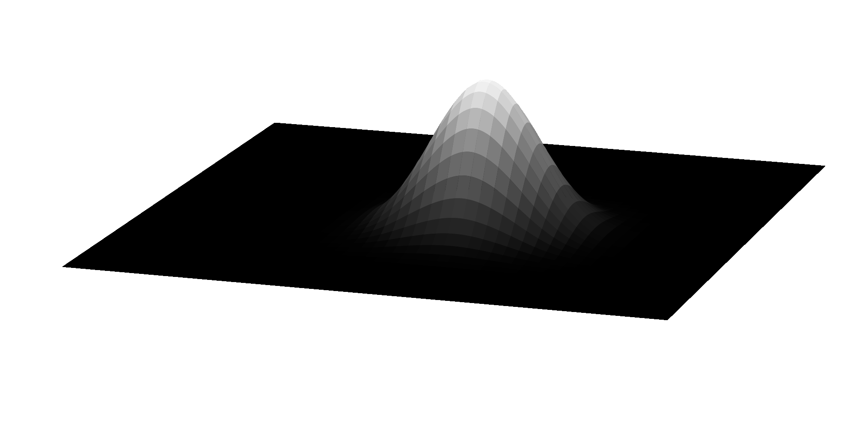
Համասեռ տարրերով մոտարկում
Տիրույթը հավասար քայլերով տրոհվում է ուղղանկյունների։ Կառուցվում է երկխորանարդային սփլայն թենզորական արտադրյալի միջոցով։

Slide 6
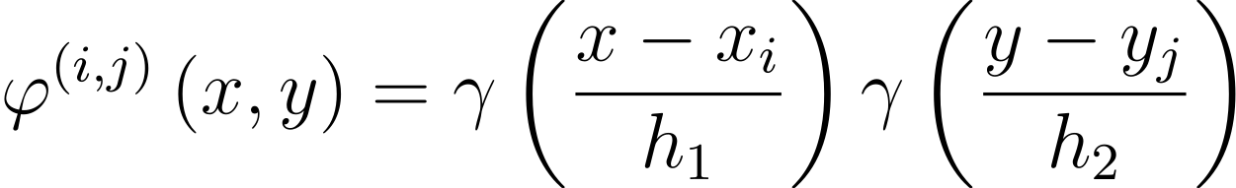
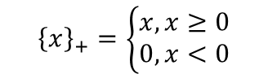
Երկխորանարդային սփլայն
Թույլ է տալիս իրականացնել երկու անգամ անընդհատ դիֆերենցելի մոտարկում։
$${\left\{x\right\}}_{+}=\left\{\begin{aligned}x, x≥0 \\ 0, x<0\end{aligned}\right.$$

Slide 7
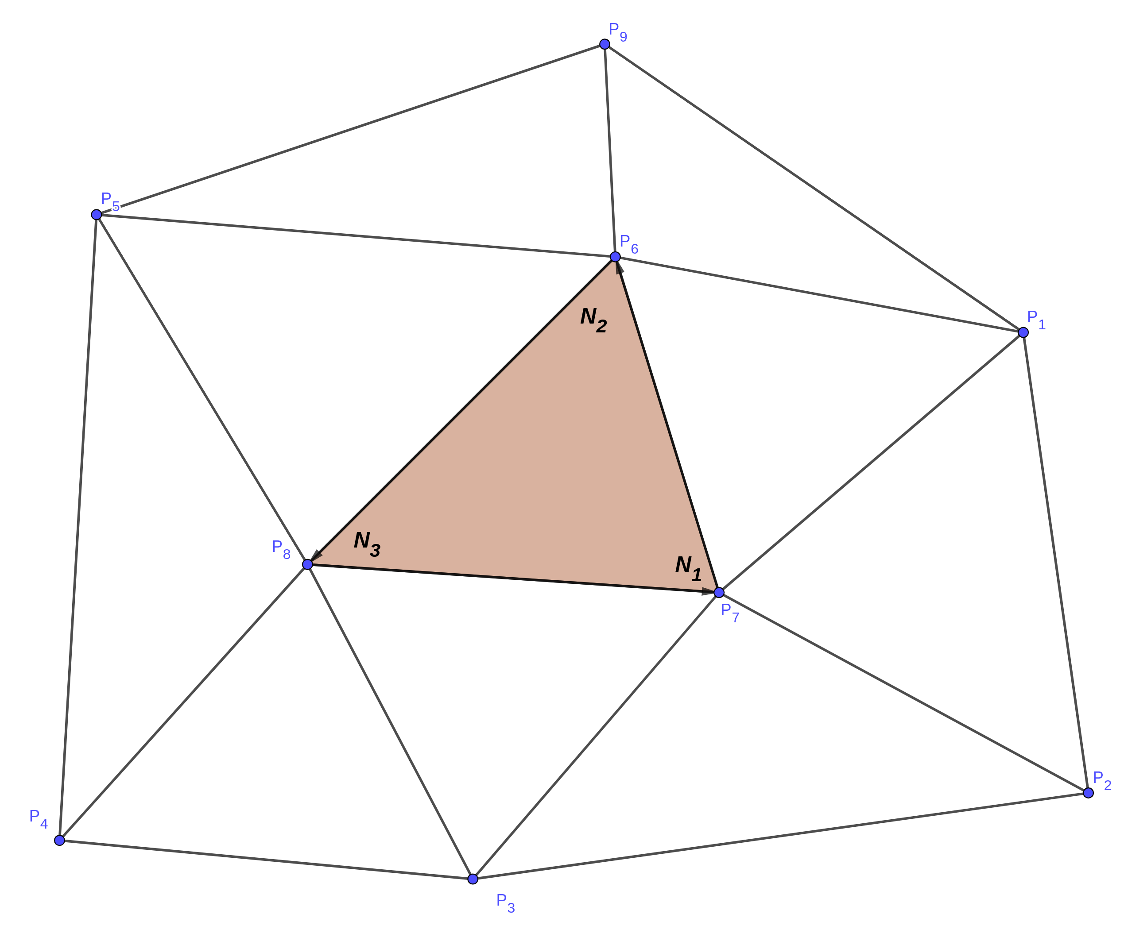
Մոտարկում եռանկյուններով
Տիրույթը տրոհվում է եռանկյուն էլեմենտների
(օրինակ Դելոնեի եռանկյունացում)
Գագաթները համարակալվում են ընդհանուր տիրույթի և ամեն եռանկյան համար։ Եռանկյան մեջ համարակալումը կատարվում է ժամսլաքի հակառակ ուղղությամբ։

Slide 8
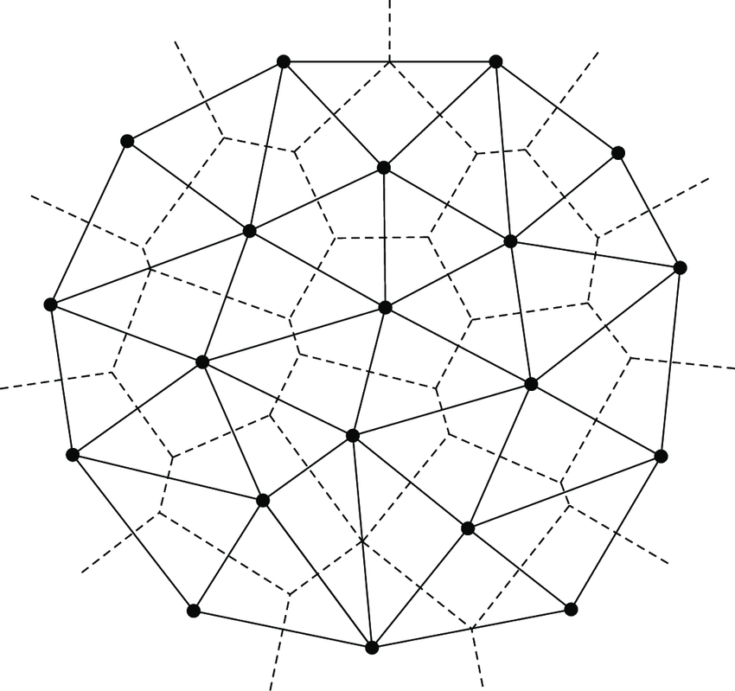
Դելոնեի եռանկյունացում
Եռանկյունացումը կատարվում է այնպես, որ եռանկյունները մոտ են կանոնավոր եռանկյունների։

Slide 9
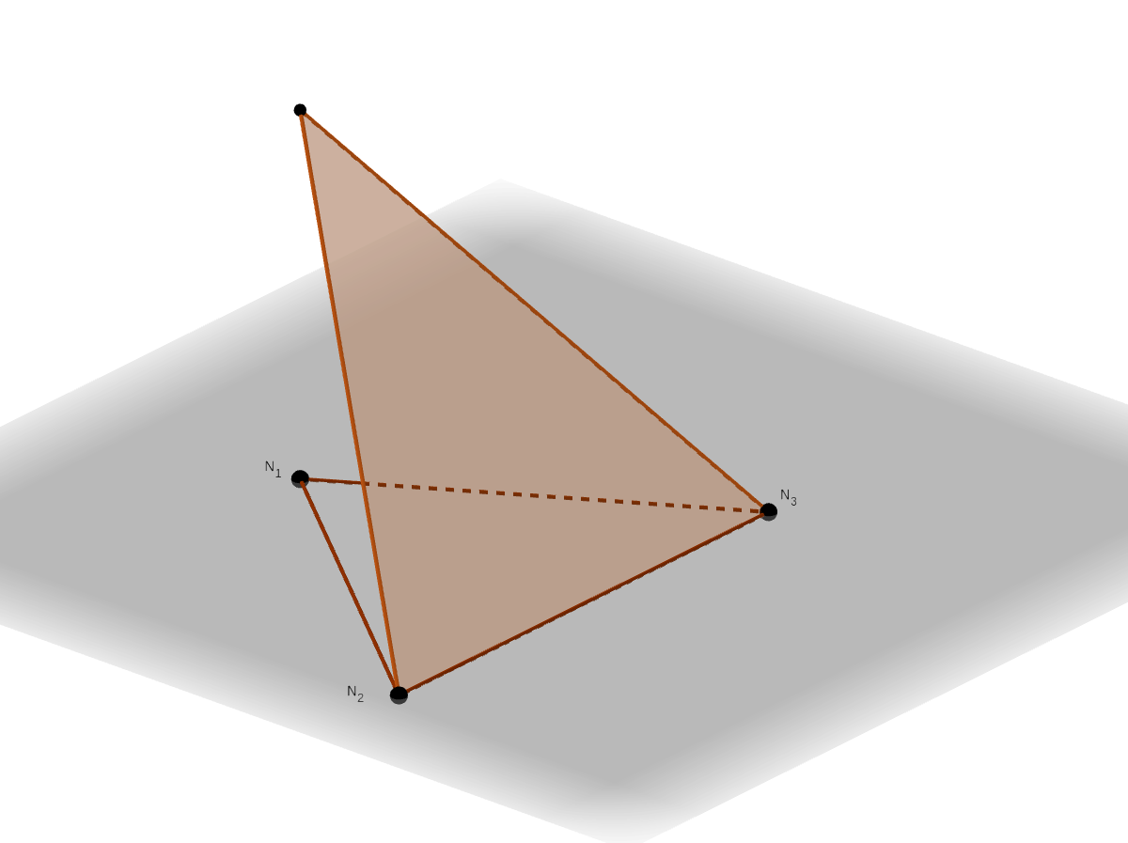
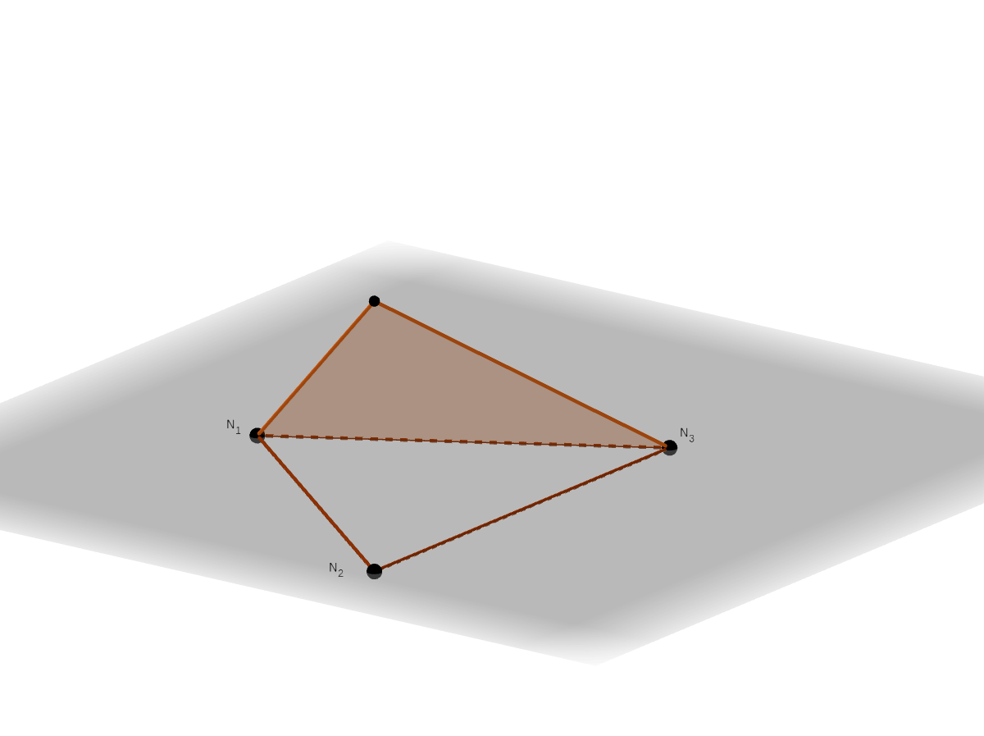
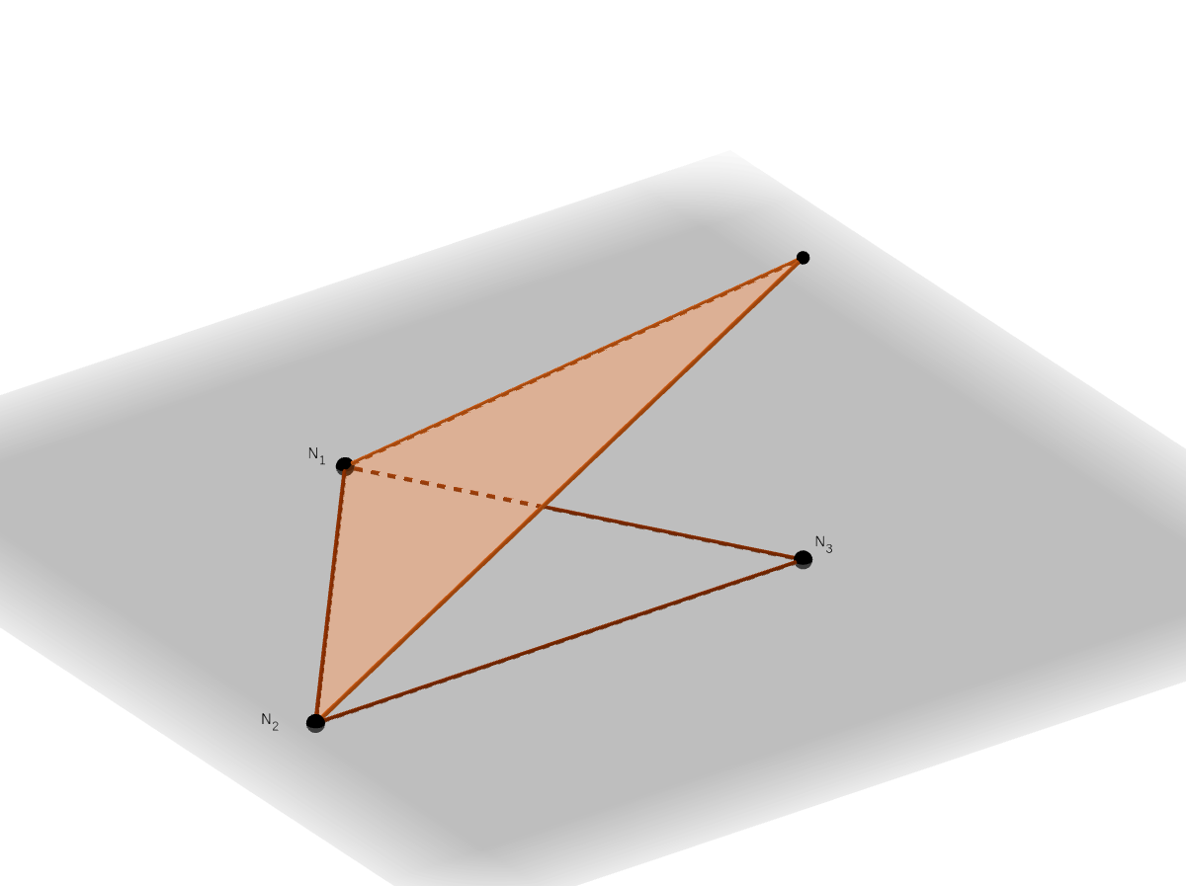
Ոչ համասեռ տարրերով մոտարկում
Յուրաքանչյուր եռանկյան վրա կառուցվում են գծային բազիսային ֆունկցիաներ։ Յուրաքանչյուր գագաթի բազիսային ֆունկցիան կազմված է իրեն պարունակող եռանկյունների բազիսների միավորումից։

Slide 10
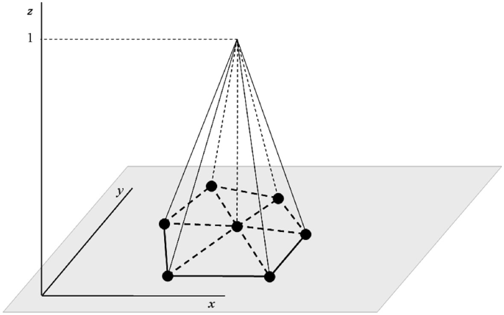
Ոչ համասեռ տարրերով մոտարկում
Այն թույլ է տալիս կատարել անընդհատ մոտարկում

Slide 11
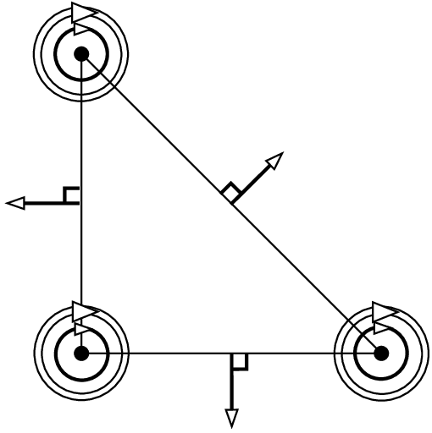
Մոտարկում եռանկյուններով
Անընդհատ դիֆերենցելի մոտարկում եռանկյունացման վրա։
Արգիրիսի մոտարկում։
Գագաթների վրա մոտարկում է մինչև երկրորդ կարգի բոլոր ածանցյալները ներառյալ, միջնակետերում՝ նորմալ ածանցյալը։ Մոտարկման աստիճանը 5-րդ կարգի։

Slide 12
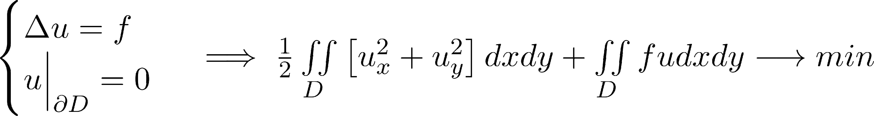
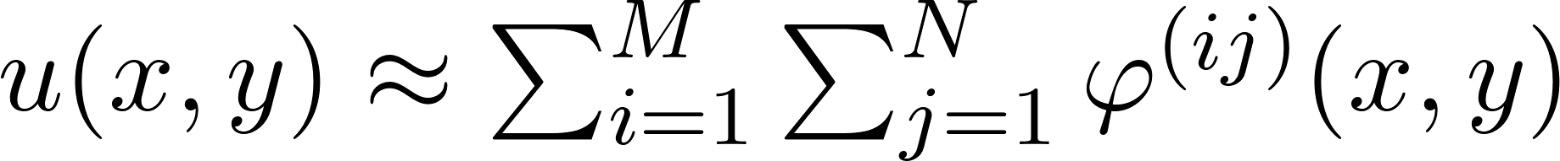
Պուասոնի հավասարում
Վարիացիոն մեթոդի օգնությամբ հավասարումը բերվում է հետևյալ ֆունկցիոնալի մինիմումի որոնման խնդրի։ Կարող ենք օգտվել կտոր առ կտոր դիֆերենցելի մոտարկումից։
Մեթոդը թույլ է տալիս կտոր առ կտոր անընդհատ ֆունկցիաներով մոտարկել հավասարման լուծումը։

Slide 13
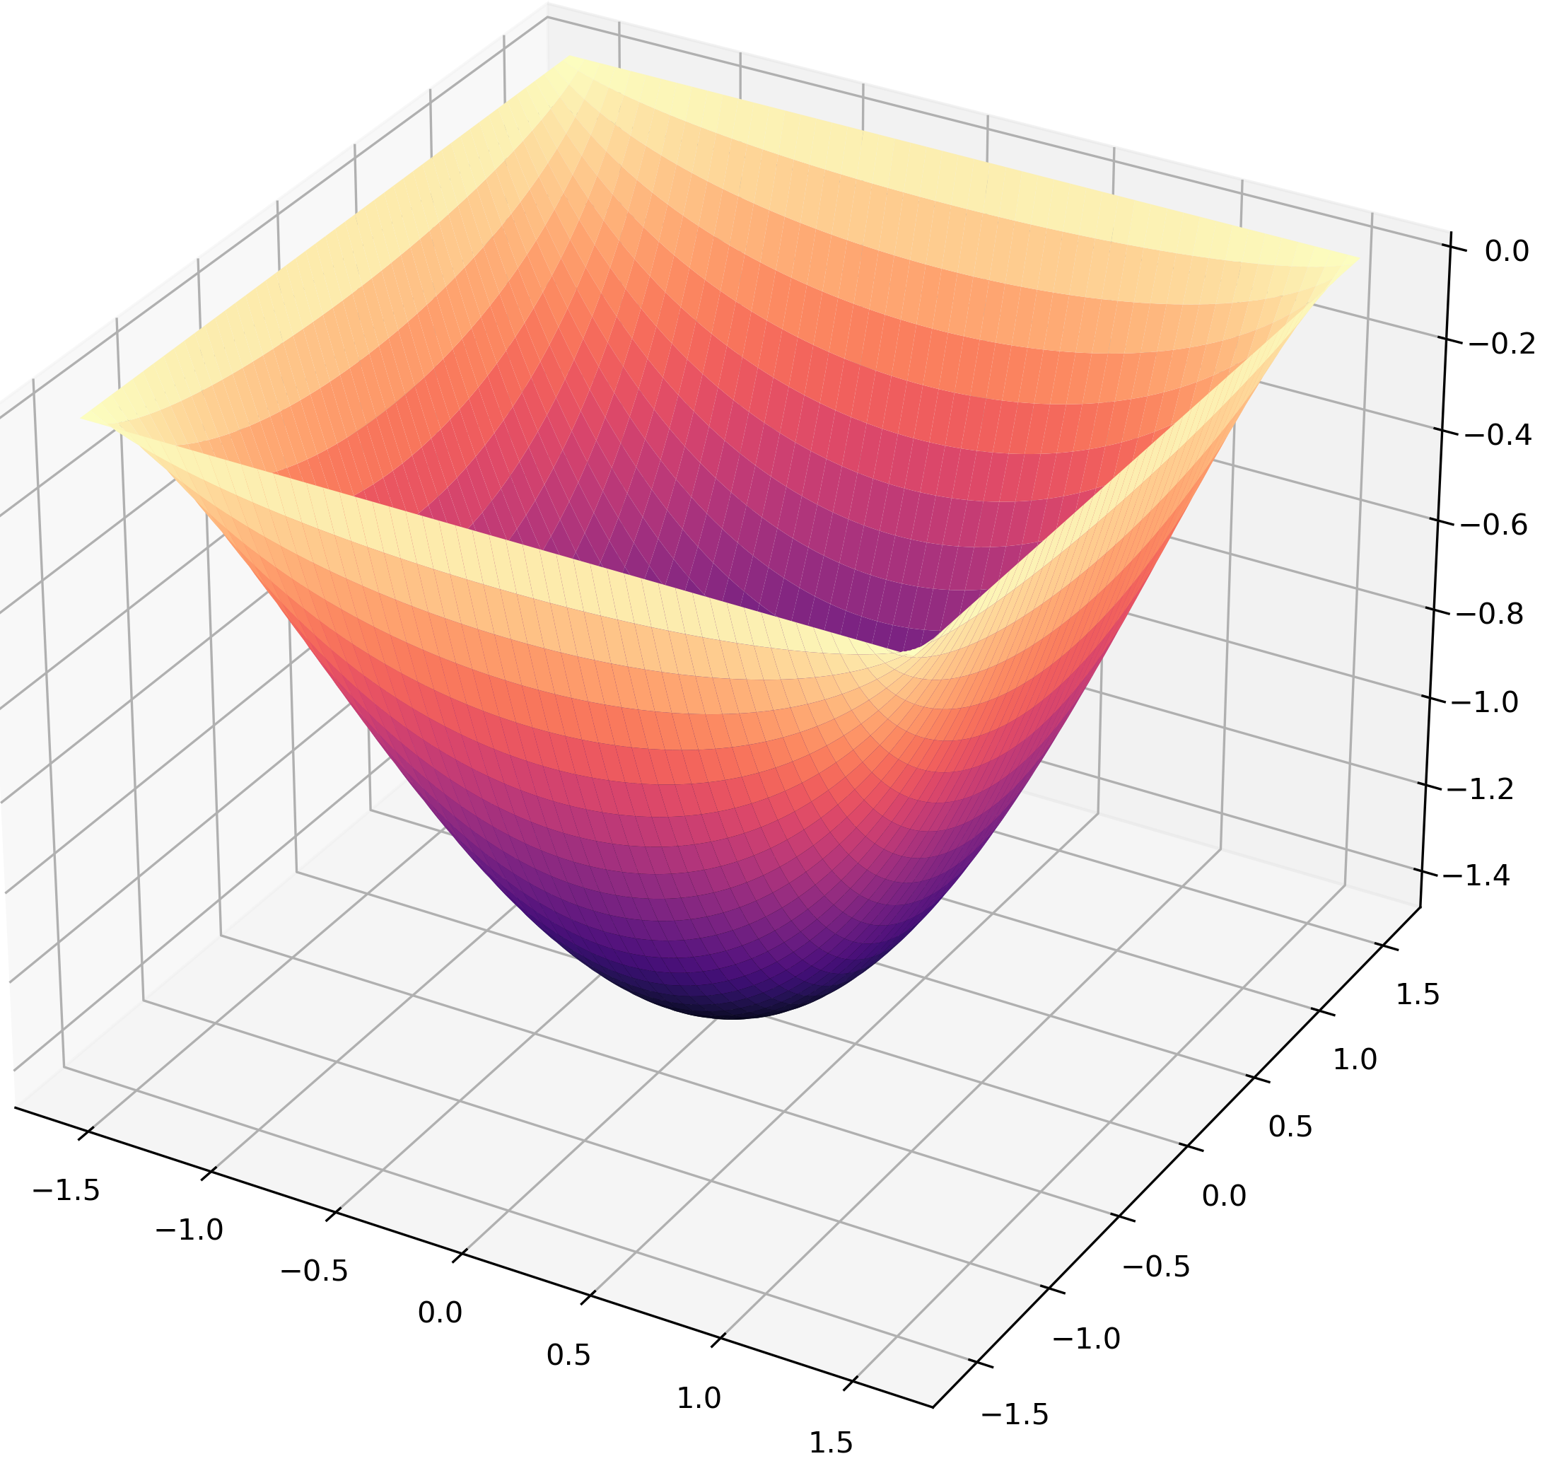
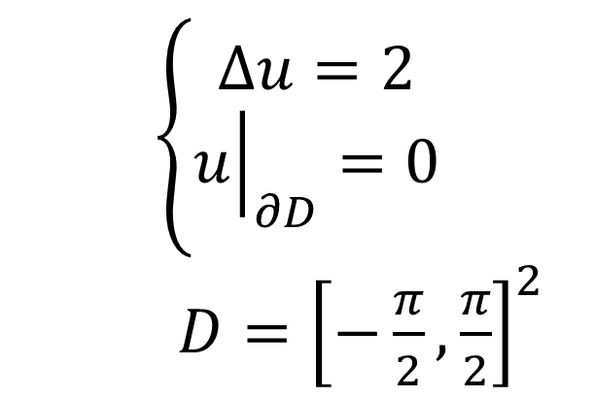
Պուասոնի հավասարում
Թվային լուծում․
$$\left\{\begin{aligned}∆u=2 \\ {\left.u\right|}_{∂D}=0\end{aligned}\right.$$
$D={\left[−\frac{π}{2},\frac{π}{2}\right]}^{2}$

Slide 14
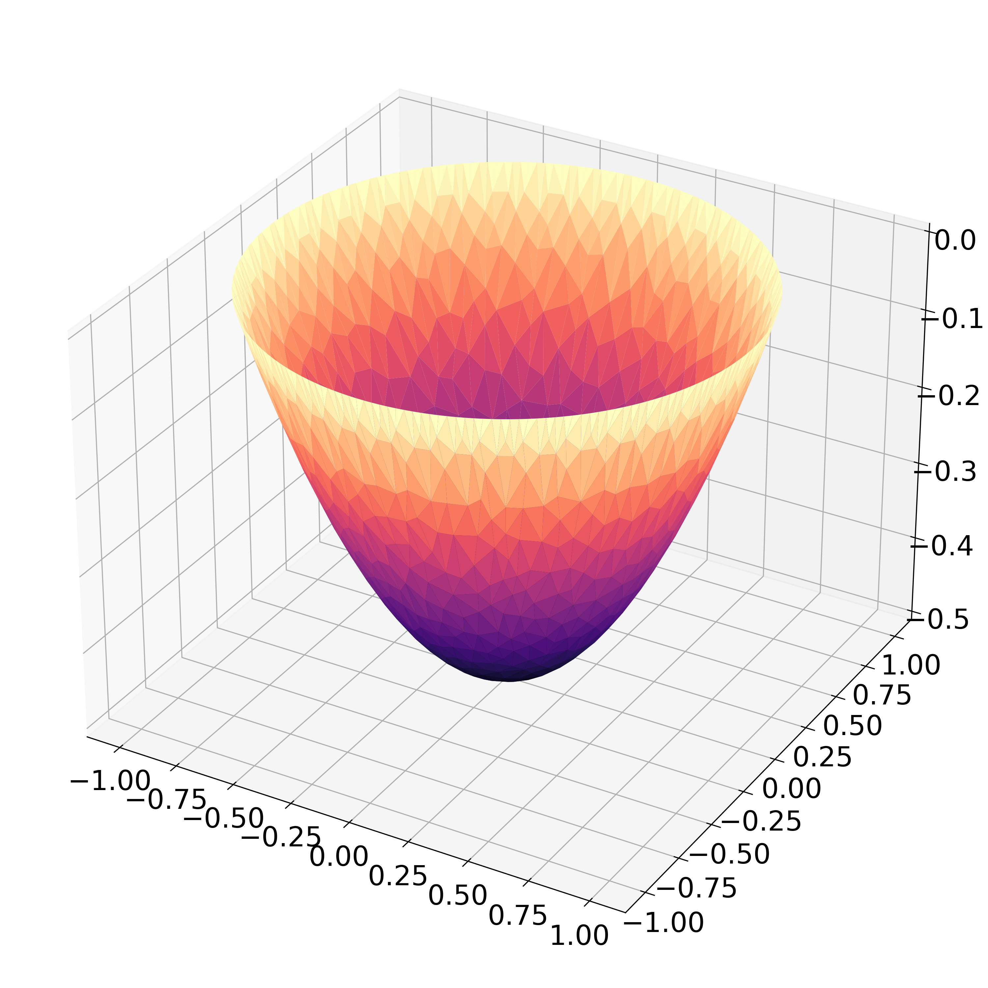
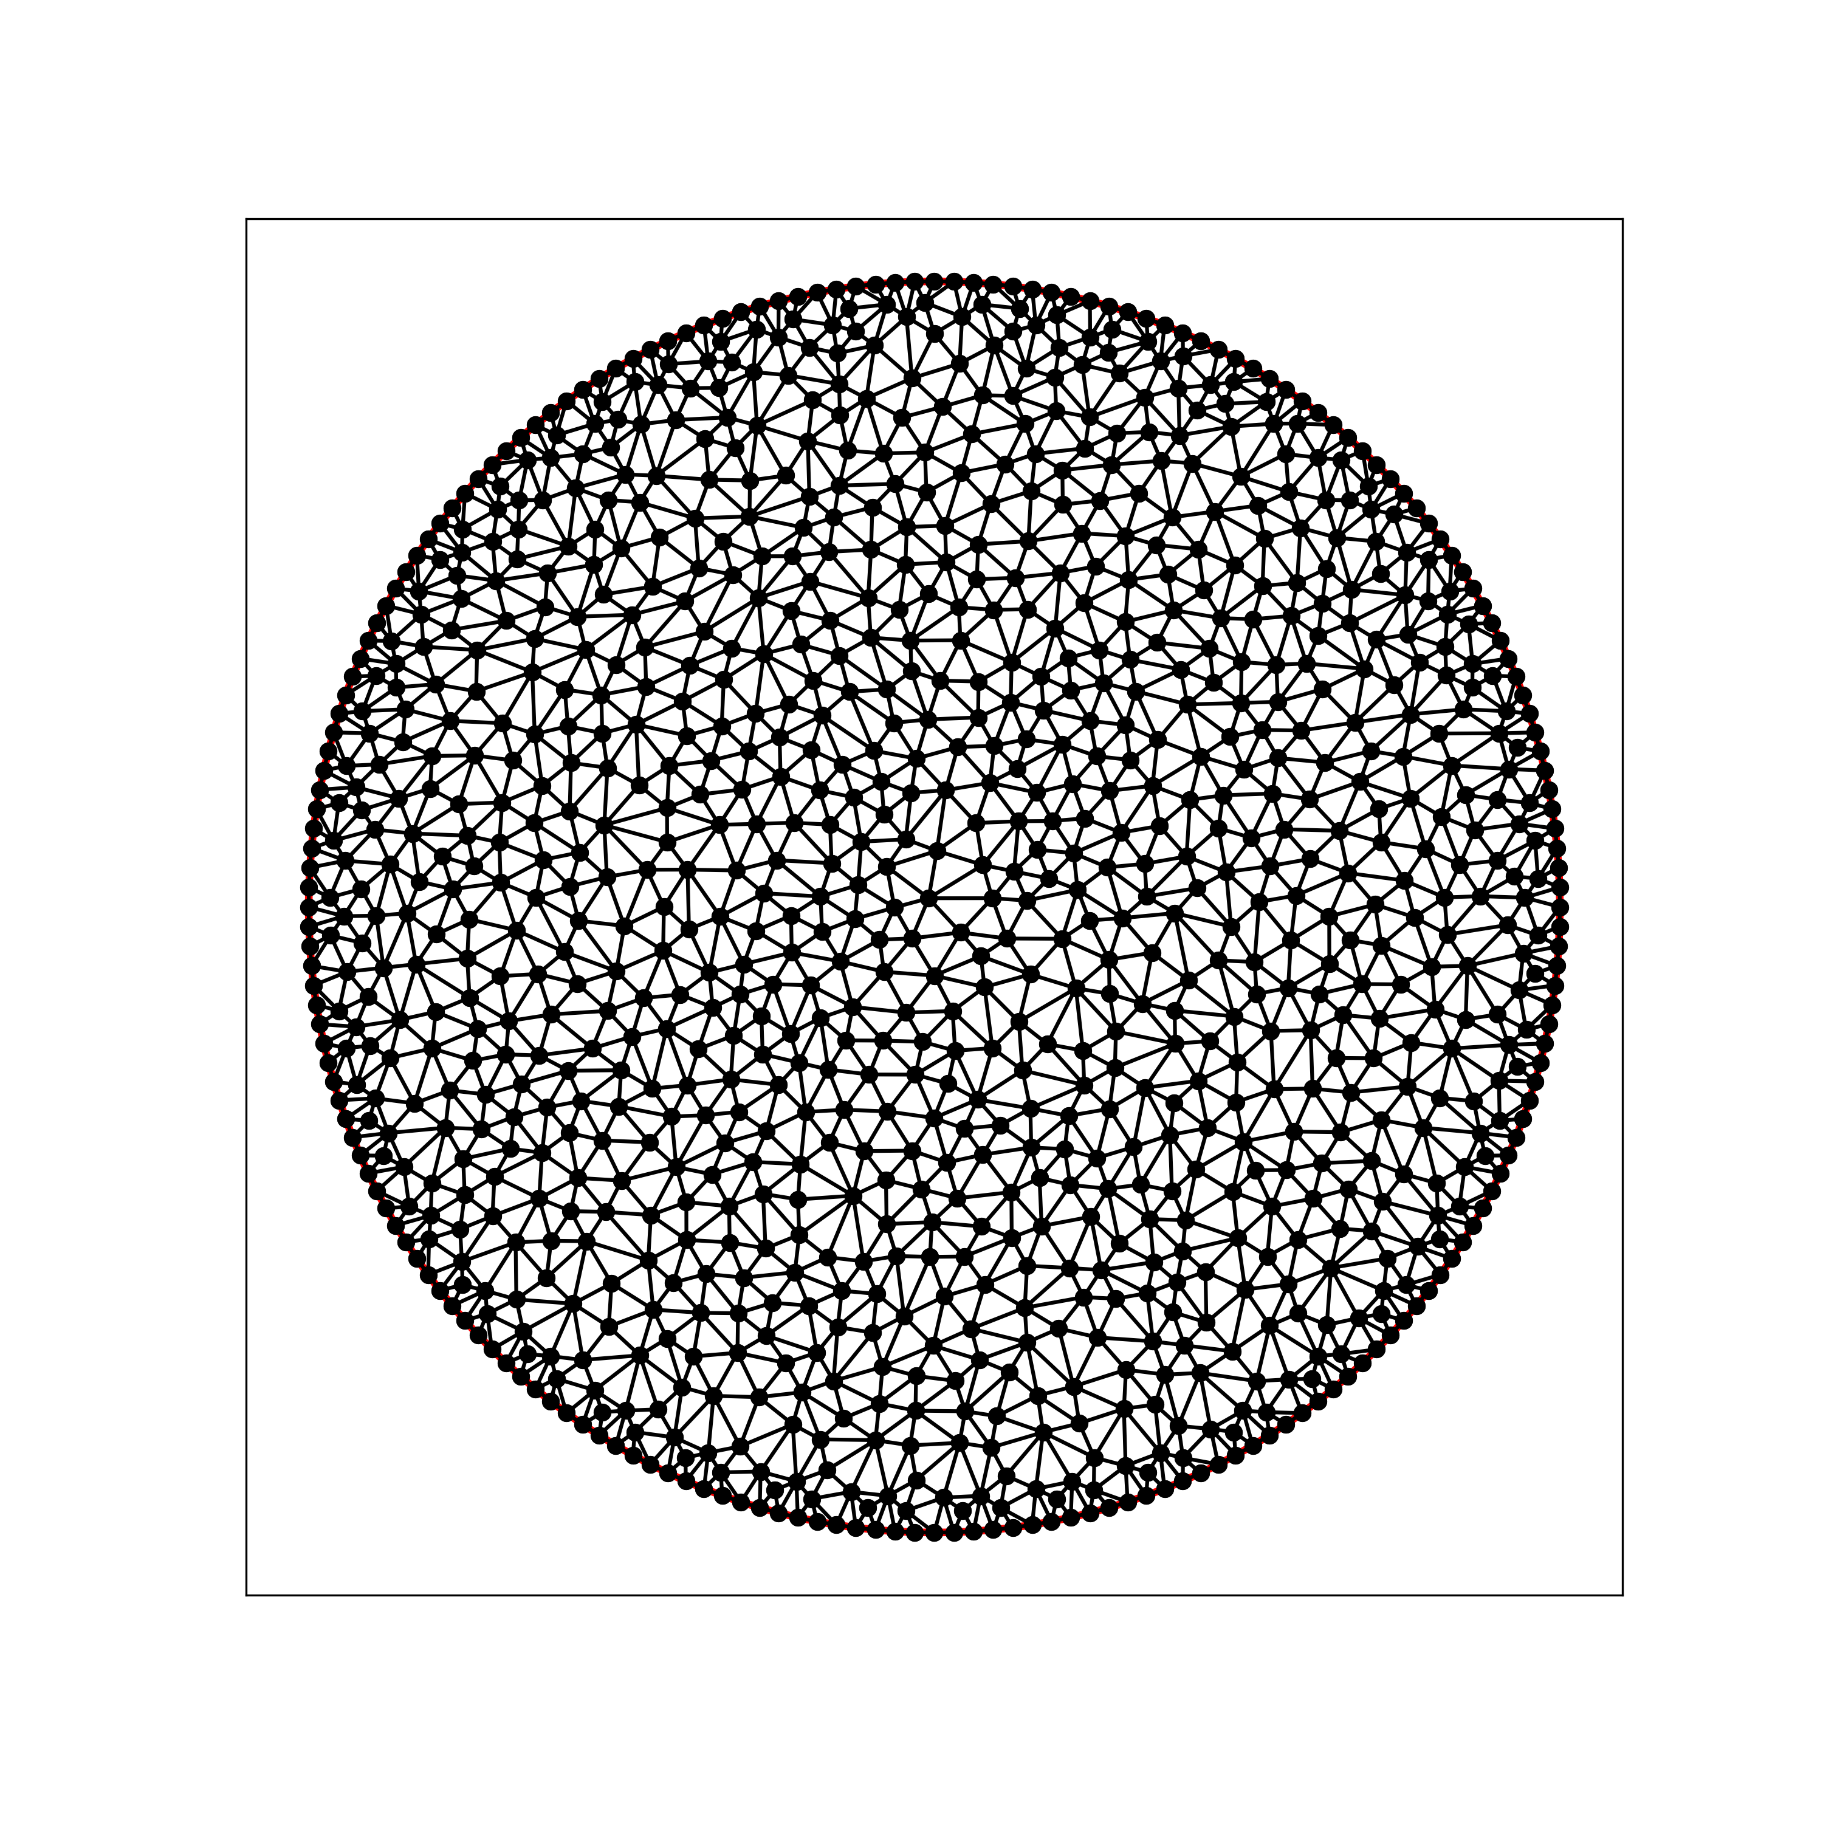
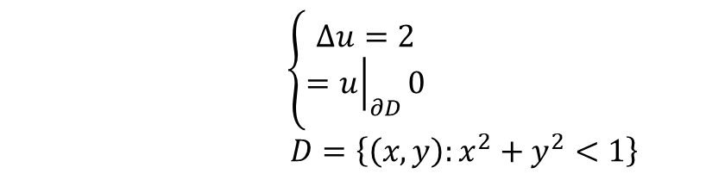
Պուասոնի հավասարում
Թվային լուծում․
$$\left\{\begin{aligned}∆u=2 \\ ={\left.u\right|}_{∂D}0\end{aligned}\right.$$
$D=\left\{\left(x,y\right):x^{2}+y^{2}<1\right\}$

Slide 15
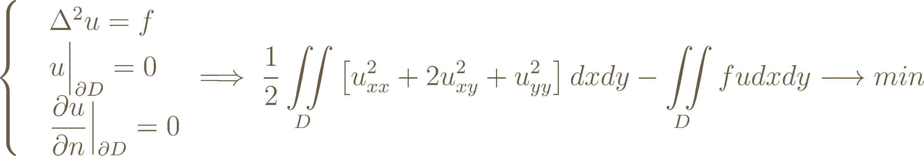
Բիհարմոնիկ հավասարում
Վարիացիոն մեթոդի օգնությամբ հավասարումը բերվում է հետևյալ ֆունկցիոնալի մինիմումի որոնման խնդրի։ Անհրաժեշտ է դիֆերենցելի մոտարկում։

Slide 16

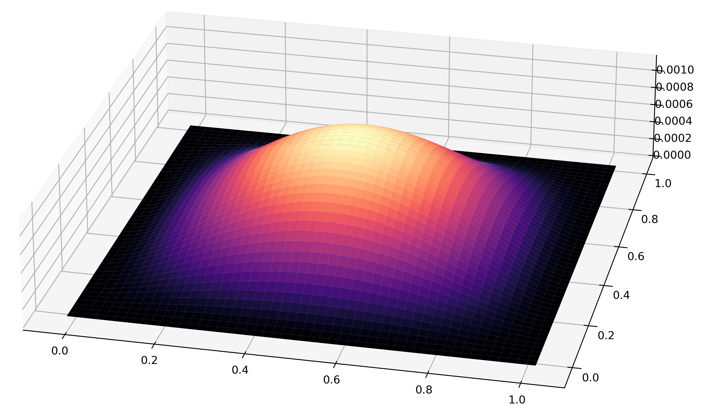
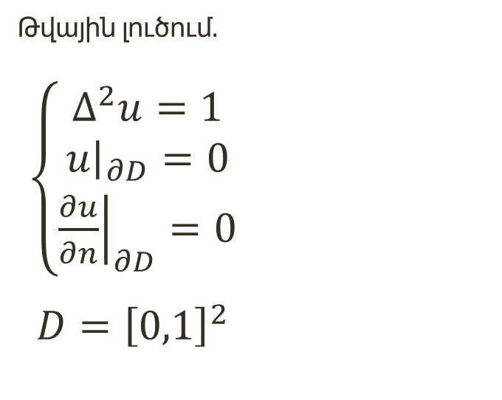
Բիհարմոնիկ հավասարում
Թվային լուծում․
$\left\{\begin{aligned}∆^{2}u=1 \\ {\left.u\right|}_{∂D}=0 \\ {\left.\frac{∂u}{∂n}\right|}_{∂D}=0\end{aligned}\right.$
$$D={\left[0,1\right]}^{2}$$

Slide 17
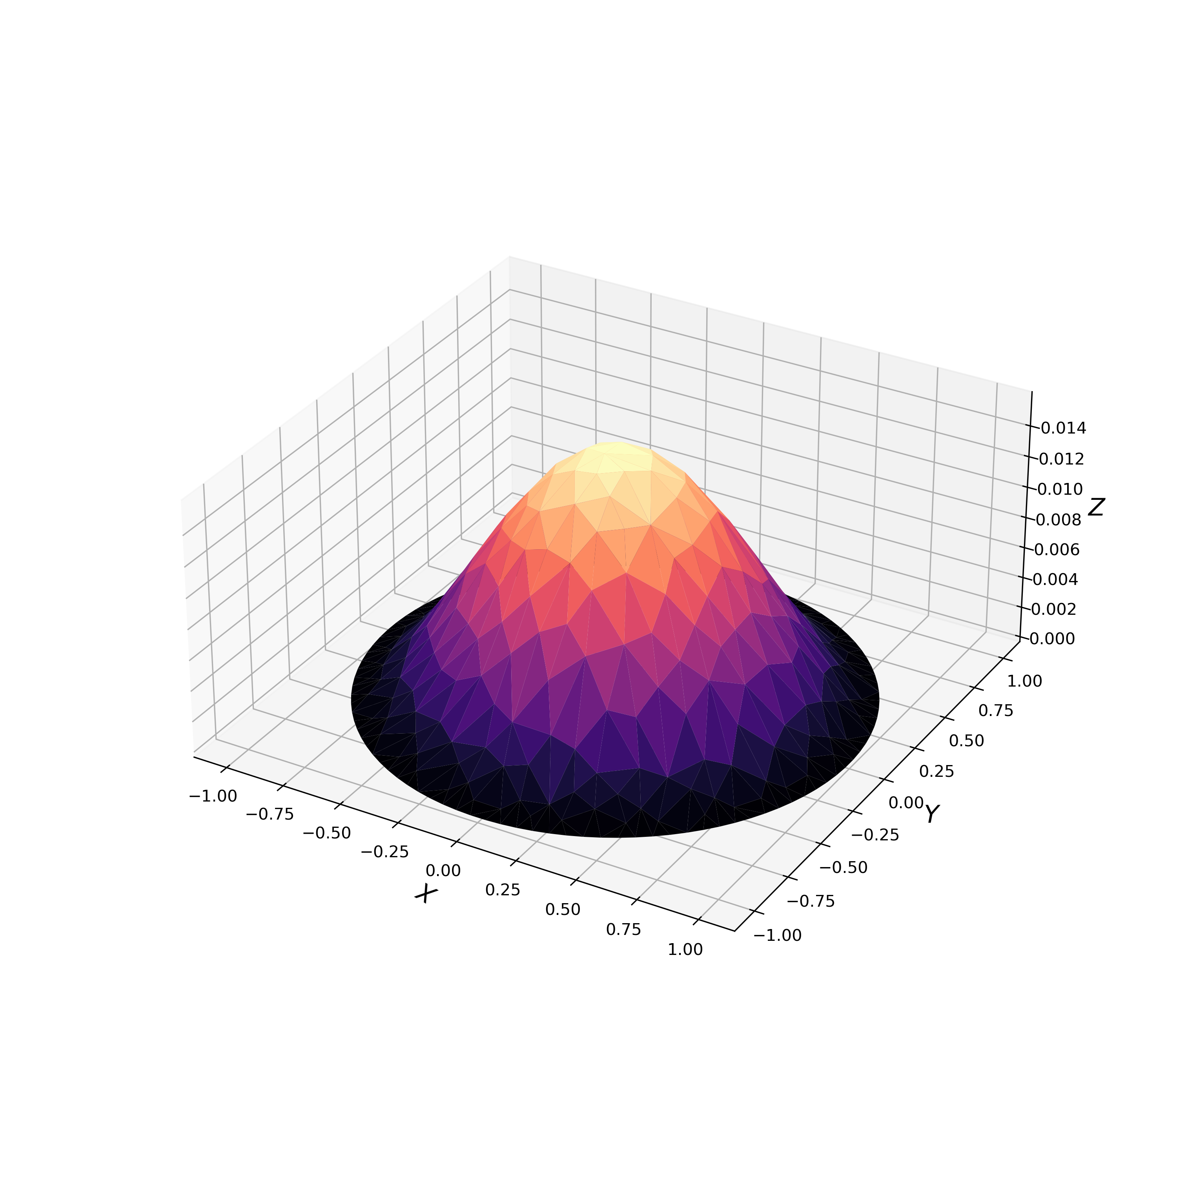
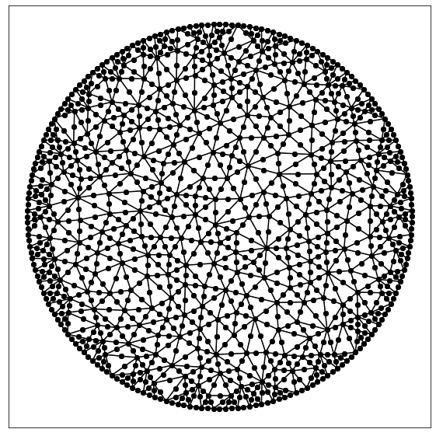
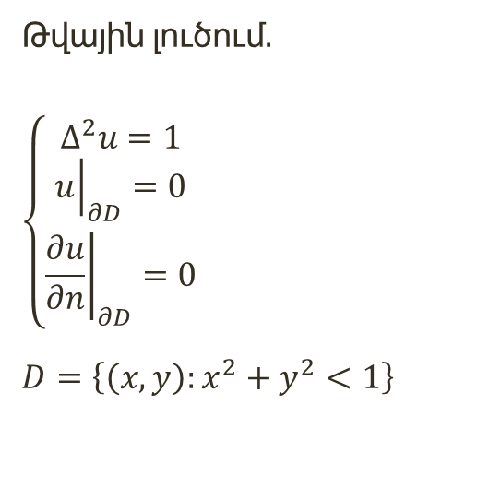
Բիհարմոնիկ հավասարում
Թվային լուծում․
$$\left\{\begin{aligned}∆^{2}u=1 \\ {\left.u\right|}_{∂D}=0 \\ {\left.\frac{∂u}{∂n}\right|}_{∂D}=0\end{aligned}\right.$$
$$D=\left\{\left(x,y\right):x^{2}+y^{2}<1\right\}$$

Slide 18
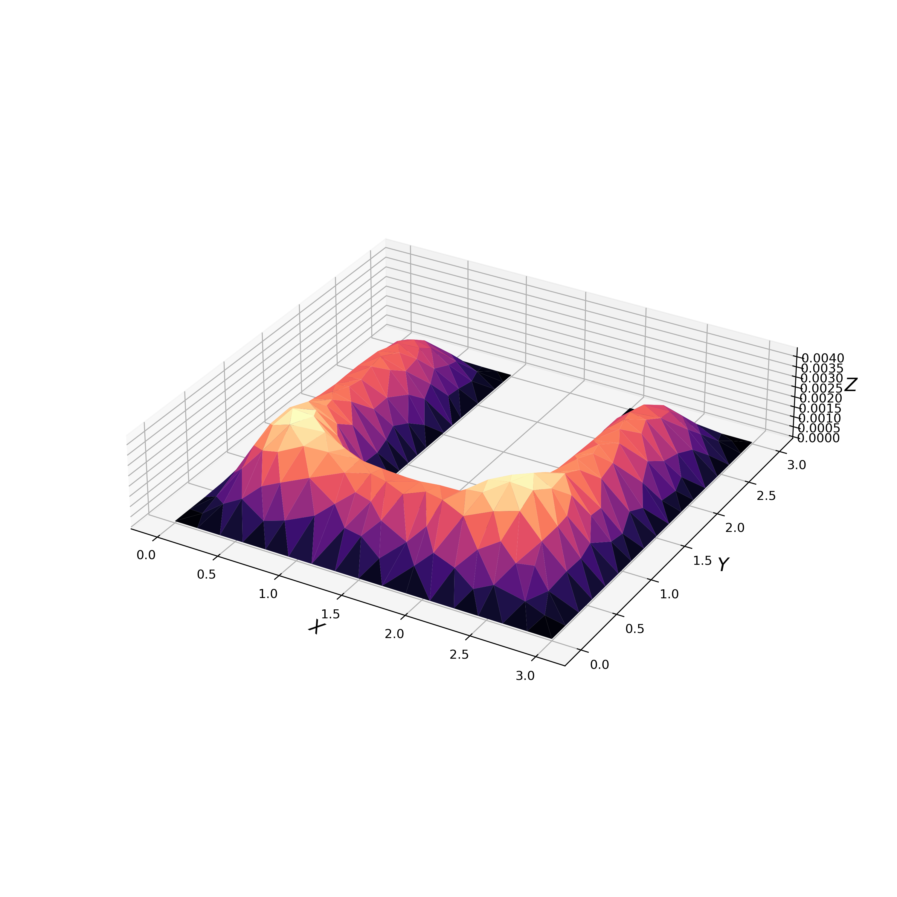
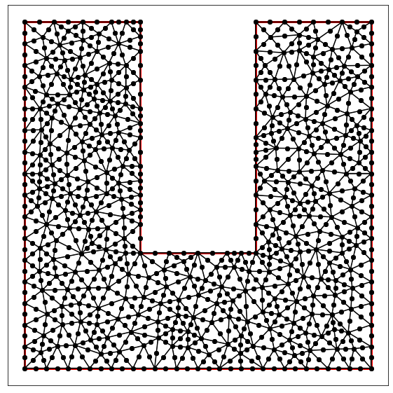
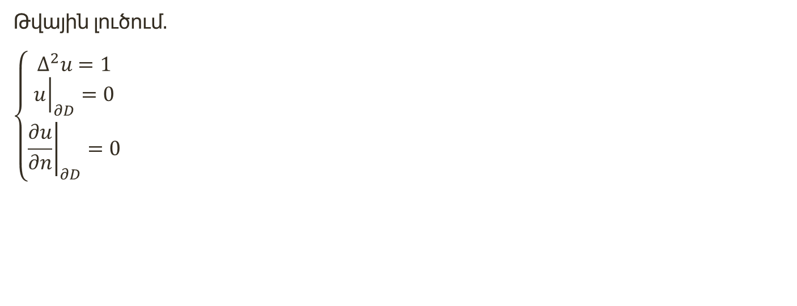
Բիհարմոնիկ հավասարում
Թվային լուծում․
$$\left\{\begin{aligned}∆^{2}u=1 \\ {\left.u\right|}_{∂D}=0 \\ {\left.\frac{∂u}{∂n}\right|}_{∂D}=0\end{aligned}\right.$$

Slide 19
Շնորհակալություն

